Slide 1
ロジスティック式とその応用
情報･経営システム基礎実験 課題発表(課題3)
情報･経営システム工学課程2年 17107790 三本 大智

Slide 2
自分の担当した課題(課題3)
皆さんがコンピュータの性能実験に用いていた計算式の一つに、ロジスティック式というものがあります。
ロジスティック式とは何でしょうか。詳しく説明しなさい。
ロジスティック式はどういう分野に応用されているでしょうか。
ロジスティック式を用いる計算をC言語で実装し、その計算結果をプロットしなさい。

Slide 3
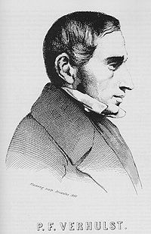
(1) ロジスティック式とは何でしょうか。詳しく説明しなさい。
logistic(s)(ロジスティック) = 兵站(へいたん)学
→ 輸送・宿営・糧食などに関する軍事学の一部門
生物の個体数の変化の様子を表す数理モデルの一種
1838年にベルギーの数学者ピエール＝フランソワ・
フェルフルストによって考案
「ロジスティック」と名前がつけられた由来については諸説ある。
→①陸軍大学に勤めていたフェルフルストも馴染みが有ったであろう「兵站」の意味と関連付けて logistique と名付けたのではないか
②フェルフルストのモデルでも扱われる人口のための限られた資源と関連させて、「住居」を意味するフランス語の logis から名付けたのではないか
など

Slide 4

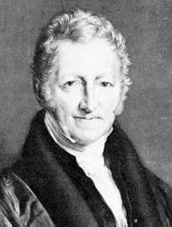
(1) ロジスティック式とは何でしょうか。詳しく説明しなさい。
トマス・ロバート・マルサス『人口論』
「人口は原理的に指数関数的に増加する」
→2,4,8,16,32,64,・・・・と倍々的に増えていく

Slide 5
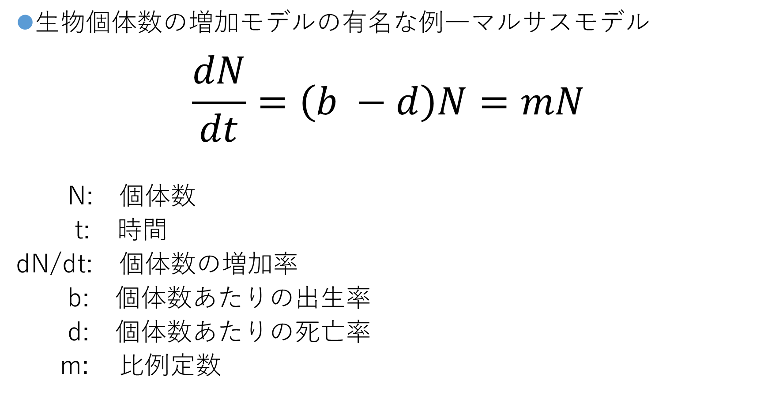
(1) ロジスティック式とは何でしょうか。詳しく説明しなさい。
生物個体数の増加モデルの有名な例―マルサスモデル
$$\frac{dN}{dt}=\left(b −d\right)N=mN$$
N: 個体数
t: 時間
dN/dt: 個体数の増加率
b: 個体数あたりの出生率
d: 個体数あたりの死亡率
m: 比例定数

Slide 6

(1) ロジスティック式とは何でしょうか。詳しく説明しなさい。
フェルフルストの考え
・個体には必ず「ブレーキ」が存在する
・「ブレーキ」は、その個体が存在しうる資源、収容能力が沢山余っているほどゆるく、満杯に近づくほど強くかかればよい
・増殖率mに対して、「収容能力の余力」を積算する
→個体数 N が増加するにつれて増加率 m が減少するモデル
→限界能力をKとしたら、$m=\frac{K−N}{K}$となる

Slide 7
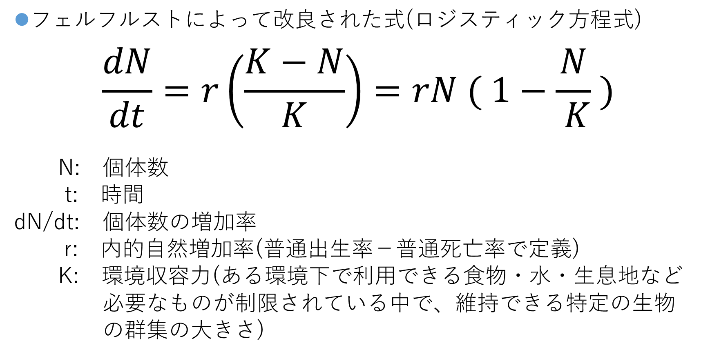
(1) ロジスティック式とは何でしょうか。詳しく説明しなさい。
フェルフルストによって改良された式(ロジスティック方程式)
$$\frac{dN}{dt}=r\left(\frac{K−N}{K}\right)=rN ( 1−\frac{N}{ K} )$$
N: 個体数
t: 時間
dN/dt: 個体数の増加率
r: 内的自然増加率(普通出生率－普通死亡率で定義)
K: 環境収容力(ある環境下で利用できる食物・水・生息地など
必要なものが制限されている中で、維持できる特定の生物
の群集の大きさ)

Slide 8
(2)ロジスティック式はどういう分野に応用されているでしょうか。
もともと人口増加を考えるために考案された式
→人口予測(人口統計学)
社会経済現象の基礎である人口を研究対象とする学問
①人口現象の統計数理的分析で人口現象の法則性や人口現象間の相互関係など人口過程を研究対象とするもので形式人口学または純粋人口学といわれるもの
②人口 (過程) と社会 (過程) との相互関係についての領域で実体人口学と呼ばれるもの
→生物個体群についての調査(個体群生態学)
生物の個体群の動態を、個体間の相互作用と環境との関係から説明しようとする学問
→常微分方程式(数学、物理学、工学、経済学など)
微分方程式の近似解を求める

Slide 9
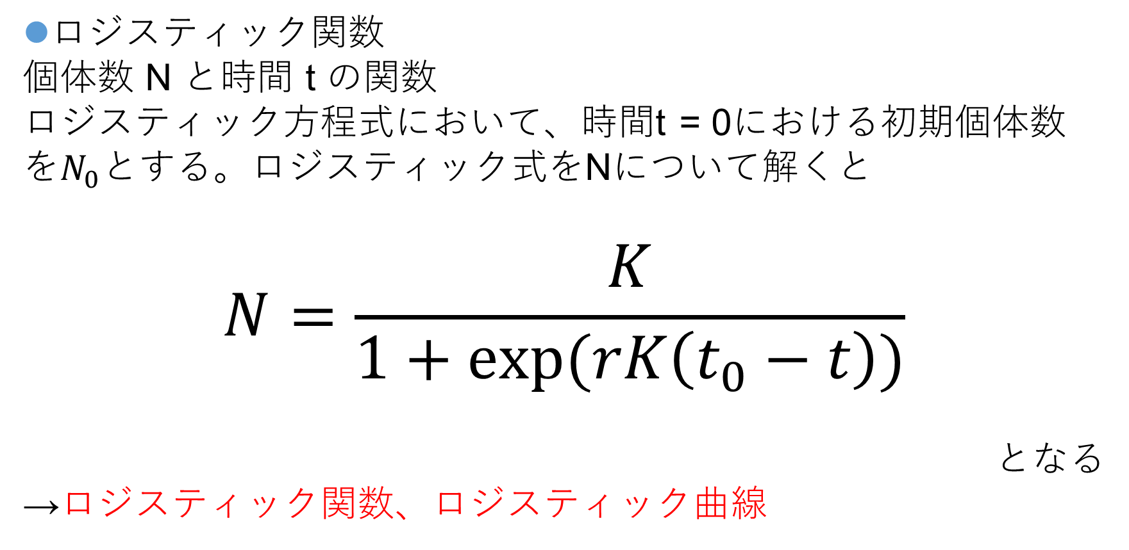
(3)ロジスティック式を用いる計算をC言語で実装し、その計算結果を プロットしなさい。
ロジスティック関数
個体数 N と時間 t の関数
ロジスティック方程式において、時間t = 0における初期個体数を$N_{0}$とする。ロジスティック式をNについて解くと
$$N=\frac{K}{1+exp⁡(rK\left(t_{0}−t\right))}$$
となる
→ロジスティック関数、ロジスティック曲線

Slide 10
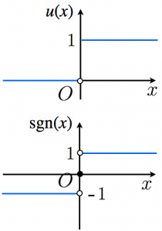
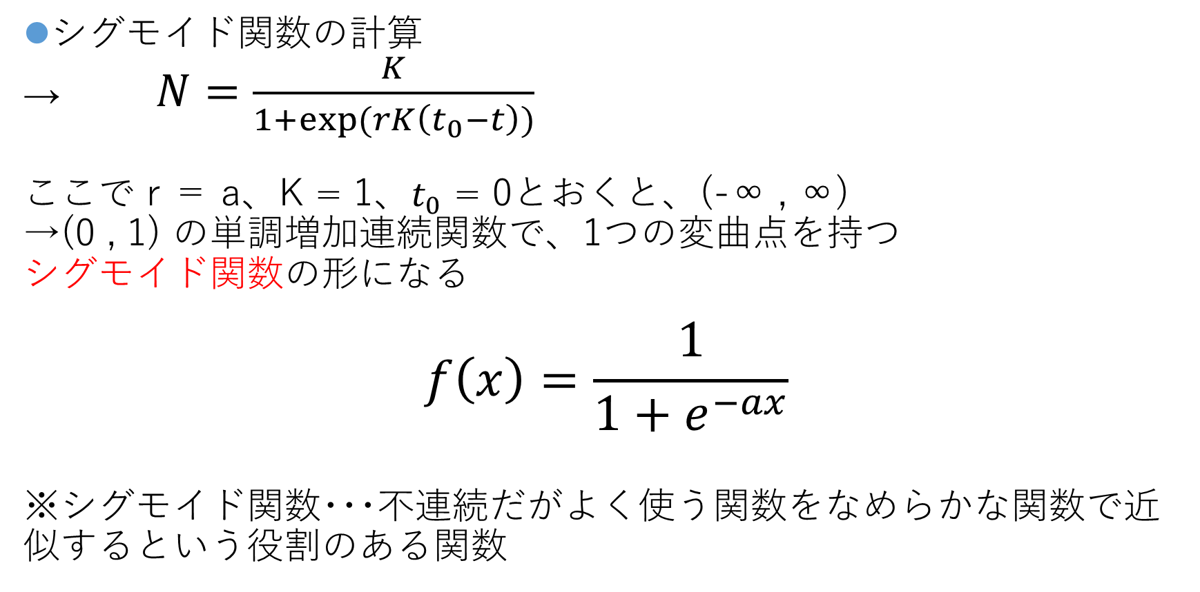
(3)ロジスティック式を用いる計算をC言語で実装し、その計算結果を プロットしなさい。
シグモイド関数の計算
→$N=\frac{K}{1+exp⁡(rK\left(t_{0}−t\right))}$
ここでｒ＝ a、K = 1、$t_{0}$ = 0とおくと、(-∞ , ∞)
→(0 , 1) の単調増加連続関数で、1つの変曲点を持つ
シグモイド関数の形になる
$$f\left(x\right)=\frac{1}{1+e^{−ax}}$$
※シグモイド関数･･･不連続だがよく使う関数をなめらかな関数で近似するという役割のある関数

Slide 11
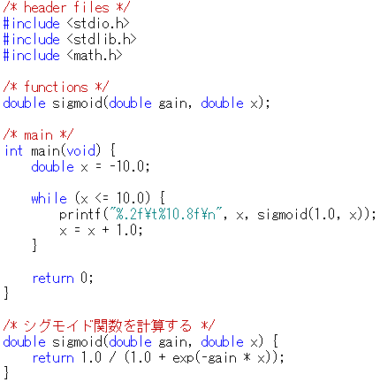
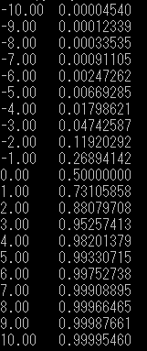
(3)ロジスティック式を用いる計算をC言語で実装し、その計算結果を プロットしなさい。
シグモイド関数の計算
x
f(x)

Slide 12
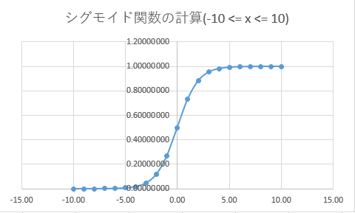
(3)ロジスティック式を用いる計算をC言語で実装し、その計算結果を プロットしなさい。
シグモイド関数の計算
シグモイド曲線

Slide 13
参考文献
1.シグモイド関数を計算する― C言語関数辞典
http://www.c-tipsref.com/tips/math/sigmoid.html
2.ロジスティック方程式を使った適当な数値シミュレーショングラフを作ってみる ― 俺の報告
http://tom-rc.hatenablog.com/entry/2015/02/18/020105
3.ロジスティック関数とシグモイド関数 ― 北野坂備忘録
http://kenichia.hatenablog.com/entry/2017/03/04/122551
4.フェルフルスト ― コトバンク
https://kotobank.jp/word/%E3%83%95%E3%82%A7%E3%83%AB%E3%83%95%E3%83%AB%E3%82%B9%E3%83%88%2CP.F.-1403691
5.マルサス ― 世界史の窓
https://www.y-history.net/appendix/wh1204-062.html
6.ロジスティック方程式 ― フリー百科事典「ウィキペディア」
https://ja.wikipedia.org/wiki/%E3%83%AD%E3%82%B8%E3%82%B9%E3%83%86%E3%82%A3%E3%83%83%E3%82%AF%E6%96%B9%E7%A8%8B%E5%BC%8F
ご清聴ありがとうございました！

